Slide 1

Одна и две буквы н в суффиксах прилагательных .

Slide 2

Две буквы нн .

Slide 3
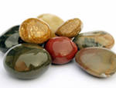
1) В прилагательных, образованных при помощи суффиксах – н - от существительных с основой на – н - .
НАПРИМЕР:
каменный (камень)
сонный (сон)
карманный (карман)
машинный (машина)
лунный (луна)

Slide 4
2) В прилагательных, образованных от существительных при помощи суффиксов –онн-,
-енн-.
НАПРИМЕР:
обеденный (обед), общественный (общество), станционный (станция).
ИСКЛЮЧЕНИЯ:
ветреный(но:безветренный),раненый

Slide 5

Одна буква н.

Slide 6

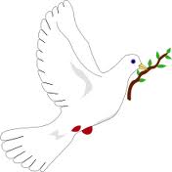
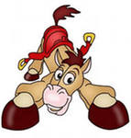


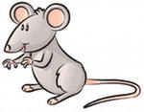
1) В суффиксе –ин-.
НАПРИМЕР:
Лебединый(лебедь),мышиный(мышь), голубиный(голубь),лошадиный(лошадь), утиный(утка),львиный(лев)

Slide 7
2) В суффиксе –ан- (-ян-) прилагательных, образованных от существительных .
НАПРИМЕР:
песчаный(песок), нефтяной(нефть), кожаный(кожа), земляной(земля)
ИСКЛЮЧЕНИЯ:
оловянный, деревянный, стеклянный

Slide 8
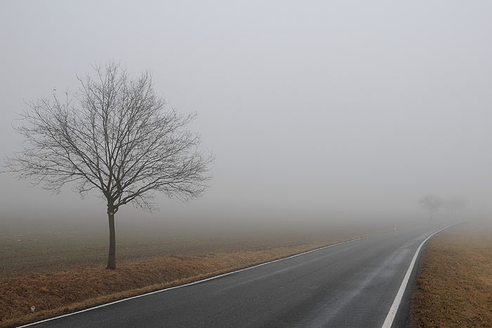
В кратких прилагательных пишется столько же букв н , сколько и в полных.
НАПРИМЕР:
Даль туманна .

Slide 9
Тест «ИМЯ ПРИЛАГАТЕЛЬНОЕ Буквы Н и НН в суффиксах имён прилагательных»

Slide 10

1. Укажите прилагательное, в котором на месте пропуска пишется одна буква Н:
1) гума...ый закон
2) были...ый герой
3) голуби...ая стая
4) бритве...ый прибор
2. Укажите прилагательное, в котором на месте пропуска пишутся две буквы Н:
1) безымя...ый солдат
2) змеи...ый яд
3) конопля...ое масло
4) земля...ой пол

Slide 11
3. Укажите прилагательное, в котором на месте пропуска пишется одна буква Н:
1) маши...ое масло
2) исти...ый патриот
3) недюжи...ые способности
4) льви...ая доля
4. Укажите прилагательное, в котором на месте пропуска пишутся две буквы НН:
1) жестя...ой лист
2) оловя…ый солдатик
3) овся...ая крупа
4) лебеди...ая песня

Slide 12
5. Укажите прилагательное, в котором на месте пропуска пишется одна буква Н:
1) пламе...ая речь
2) обеде...ый перерыв
3) листве...ый лес
4) ветре...ый день
6. Укажите прилагательное, в котором на месте пропуска пишется одна буква Н:
1) продовольстве...ый магазин
2) соломе...ая шляпа
3) нефтя...ое месторождение
4) стари...ый замок

Slide 13
7. Укажите прилагательное, в котором на месте пропуска пишется одна буква Н:
1) реакцио...ый режим
2) полотня...ая салфетка
3) семе..ой фонд
4) тыкве...ое пюре
8. Укажите прилагательное, в котором на месте пропуска пишется одна буква Н:
1) пусты...ый пляж
2) безветре…ый день
3) масля...ое пятно
4) стекля...ый стакан

Slide 14
9. Укажите прилагательное, в котором на месте пропуска пишется одна буква Н:
1) мужестве...ый поступок
2) тополи...ый пух
3) искусстве...ый алмаз
4) числе...ое превосходство
10. Укажите прилагательное, в котором на месте пропуска пишутся две буквы Н:
1) равни...ый рельеф
2) серебря...ый иней
3) шерстя...ое одеяло
4) осли...ое упрямство

Slide 15
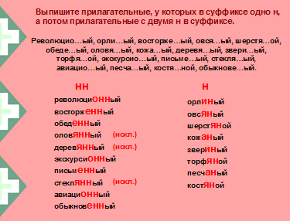

Slide 17
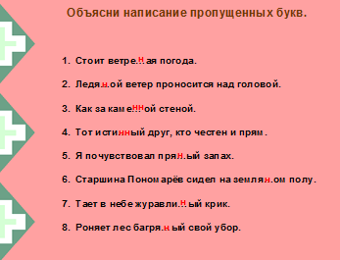

Slide 18
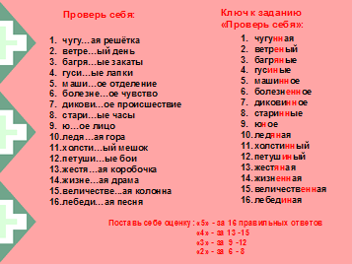

Slide 19


Slide 20
Различай!
Масляный- Разведённый на масле, работающий на масле (печенье, двигатель): Соляной- Состоящий из соли (столб); Ветряной- (двигатель, оспа) | Масленый- Намазанный, пропитанный маслом (блин, каша,рука); Солёный- Содержащий соль (каша) Ветреный- (день, человек)

Slide 21
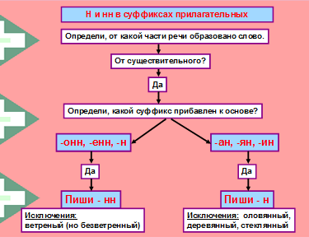

Slide 22
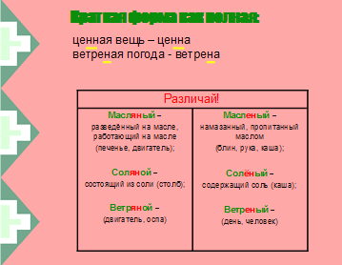

Slide 23
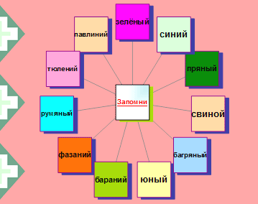

Slide 24
А1 В каком слове на месте пропуска пишется НН?
1) ветр..ая мельница 3) промасле..ая бумага
2) голуби..ое гнездо 4) глин..ая посуда
А2 В каком прилагательном на месте пропуска пишется Н?
1) подли..ое искусство 3) увере..ая поступь
2) песча..ая отмель 4) подветре..ая сторона

Slide 25
А3 В каком слове на месте пропуска в суффиксе пишется НН?
1) маши..ый 3) дли..ые брюки
2) серебря..ая монета 4) деревя..ый стол
А4 В каком слове на месте пропуска пишется НН?
1) ветре..ый день 3) безветре..ая погода
2) ветря..ой двигатель 4) ветре..ый человек

Slide 26
А5 В каком слове на месте пропуска в суффиксе причастия пишется Н?
1) скоше..ая трава 3) услыша..ый крик
2) мосты сожже..ы 4) платье дли..о
А6 В каком слове на месте пропуска пишется Н?
1) пече..ая в золе картошка 3) скоше..ая утром трава
2) ране..ый в бою солдат 4) вяза..ый оренбургский платок

Slide 27
А7 В каком слове на месте пропуска пишется Н?
1) сборы хорошо организова..ы 3) идти организова..о
2) мы организова..ы и дисциплинирова..ы 4) дорога дли..а
А8 В каком слове на месте пропуска пишется НН?
1) коло..ка 3) коло..ада
2) коло..очный 4) коло..ковый

Slide 28
А9 В каком слове на месте пропуска пишется НН?
1) ю..ый 3) румя..ый
2) лакирова..ый 4) еди..ый
А10 В каком слове на месте пропуска пишется НН?
1) увере..ый 3)лебеди..ый
2) намере..ы 4) беше..о

Slide 29
А11 Укажите, на месте каких цифр пишется НН?
На краше(1)ом деревя(2)ом столе были расставле(3)ы жестя(4)ые кружки, в центре стоял
чугунок с разваре(5)ой картошкой.

Slide 30
А12 Укажите неверное объяснение орфограммы.
1) путаные нитки – в суффиксе отглагольного прилагательного пишется одна Н
2) платье длинно – в наречиях пишется столько Н, сколько в слове, от которого образованы
3) мышиный писк – в суффиксе –ИН- прилагательного пишется одна Н
4) ветреная погода – это исключение из общего правила: в суффиксах прилагательных –
ОНН-,-ЕНН- пишется две буквы Н.

Slide 31

КОНЕЦ !

